Slide 1
методология Кинезиологического знания как новая парадигма спортивной науки

Slide 2
Актуальность исследования
Пересмотр традиционных взглядов на понимание современного спорта и организацию тренировочного процесса привел к необходимости разработки инновационной парадигмы спортивной науки, рассмотрению кинезиологического знания. Основным методологическим подходом в развитии современной спортивной науки мог бы стать кинезиологический подход.

Slide 3
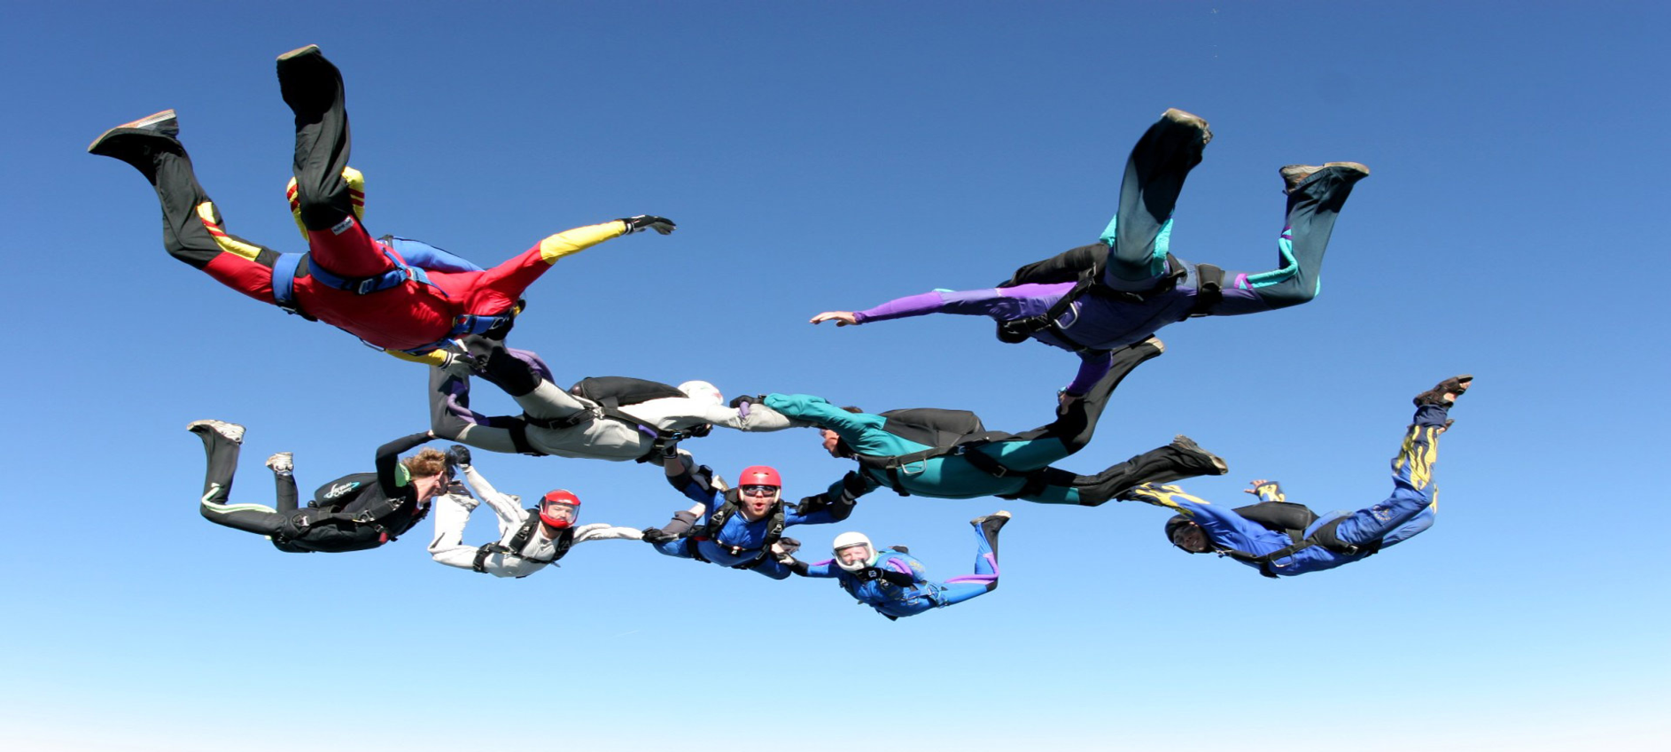
Актуальность исследования
Спорт генерирует в обществе ценности молодости, смелости, мужества, прагматизма, умения преодолевать себя, владеть своими эмоциями и концентрировать свою энергию, быть успешным и технологичным

Slide 4
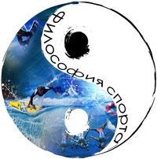
Понятие кинестезы
«Кинестеза» – это философская
категория, означающая восприятие в
сознании человека самого факта движения
тела.
«Кинестеза» – это заданное природой или Богом внутреннее влечение к движению, так как в природе и жизни человека все подлежит изменению.
В философии спорта «кинестеза» означает духовные истоки телесной, физической активности как части всемирного порядка, космоса.

Slide 5
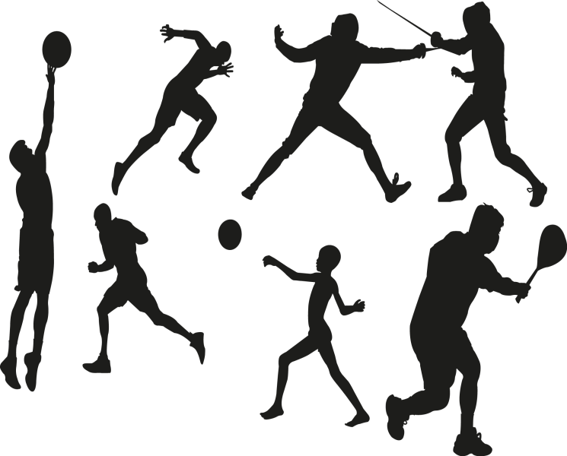
Понятие кинезиологии
В широком смысле под кинезиологией, как правило, понимают науку о движениях чувств, мыслей и мышц индивида.
Кинезиология в большей степени стремится к объяснению тесной взаимосвязи между движением мышц и духом человека.

Slide 6
Основные направления развития кинезиологической науки
Направления кинезиологии | Предмет изучения | Задачи, решаемые в рамках направления | Представители (разработчики)
Прикладная кинезио-логия (использует связи между мыш-цами, меридианами и органами для выявления и уст-ранения различных нарушений) | Влияние двигательных действий на физиологичес-кие системы организма человека | Коррекция здоровья на основе его взаимосвязи с психическими, эмоцио-нальными, моральными и духовными аспектами существования личности | Д. Гудхарт, П. Деннисон, Г. Деннисон и др., И.Р. Шмидт J. Shafer
Спортивная кинезиология (основывается на построении «модели оптимальной техни-ки» двигательного действия) | Спортивная двигательная активность | Совершенствование тех-нологии обучения спор-тивным двигательным действиям на основе ин-теграции их смыслового образа со зрительным и кинестетическим | Н.А. Бернштейн, В.Б. Коренберг, В.К. Бальсевич, Х.Х. Гросс и др.

Slide 7
Основные направления развития кинезиологической науки
Образовательная кине-зиология (основыва-ется на взаимосвязи двигательной деятель-ности и когнитивной сферы личности) | Технология приме-нения кинезиологи-ческих средств в образовательном процессе | Развитие способ-ности к обучению (улучшение чтения, письма), развитие памяти, мышления и т.д. | Х.Х. Гросс , Д. Гуд-харт, П. Деннисон, Г. Деннисон В.Н. Ирхин, О.В. Польщикова и др.
Онтокинезиология (основывается на принципах природо- и социосообразности развития кинезиологического потенциала человека) | Фундаментальные закономерности возрастного развития двигательной деятельности человека | Совершенствование двигательной деятельности человека на разных этапах его онтогенеза | Н.А. Бернштейн В.К. Бальсевич
Педагогическая кинезиология (основывается на социокультурной теории двигательных действий) | Психосемантика деятельностного сознания | Смысловое проектирование двигательной деятельности | Х.Х. Гросс Ю.К. Гавердовский С.В. Дмитриев Д.Д. Донской В.Л. Уткин

Slide 8
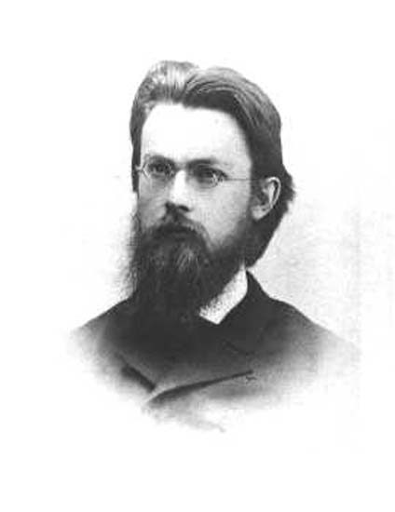
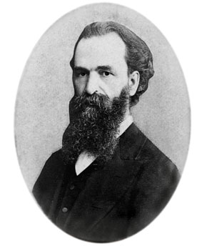
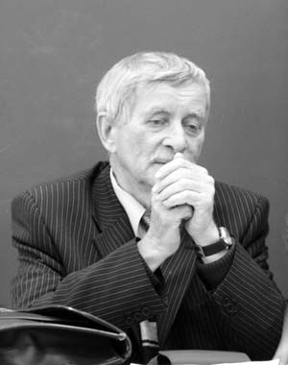
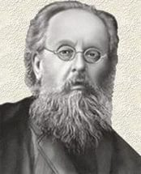
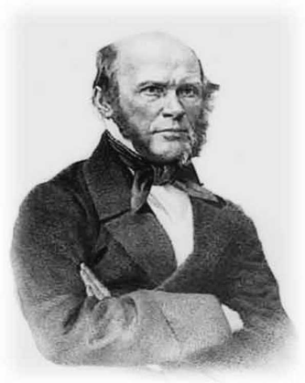
Основные характеристики кинезиологического подхода
В онтологическом плане кинезиологический подход опи-рается на идеи антропокосмизма или ноосферного мышле-ния (В.И. Вернадский, В.Н. Сагатовский, К.Э. Циолковский и др.), идеи педагогической антропологии о целостности и недели-мости духовной и биологической природы человека, единстве общего, особенного и единичного в каждом человеке, совокуп-ности умственного, нравственного и физического в его разви-тии (П.Ф. Лесгафт, Н.И. Пирогов, К.Д. Ушинский) и реализуется на основе принципа природосообразности.

Slide 9
Основные характеристики кинезиологического подхода
В аксиологическом плане кинезиологический подход основывается на культурно-исторической концепции Л.С. Выготского, согласно которой природные психические функции преобразуются в функции высшего уровня развития («культурные») в процессе освоения индивидом ценностей человеческой цивилизации, в том числе и в области
физической культуры; идеях П.Ф. Лесгафта о психофи-
зическом единстве человеческой личности и приоритете мышления при осуществлении двигательной деятельности;
на человекотворческом характере культуры, в котором раскрывается истинное духовно-физическое содержание физической культуры и реализуется на основе принципа культуросообразности через сознательную физкультур-
но-спортивную активность человека, направленную на
культурное преобразование своих психотелесно-двигательных характеристик.

Slide 10
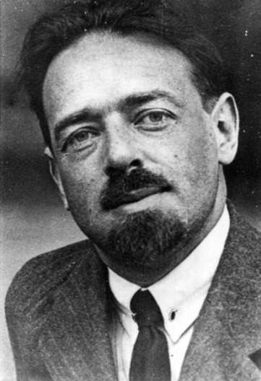
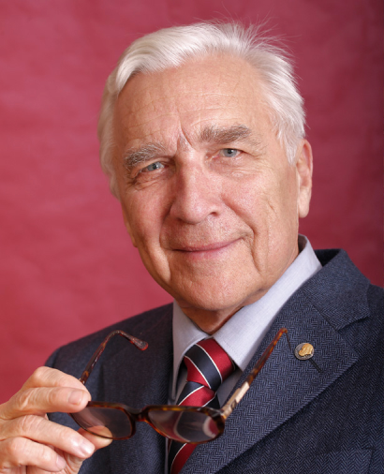
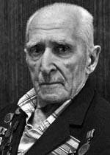
Основные характеристики кинезиологического подхода
В методологическом плане кинезиологический подход базируется:
во-первых, на теории Н.А. Бернштейна об уровневом построении движений и теории управления функциональными системами организма П.К. Анохина;
во-вторых – на концепции В.К. Бальсевича о возрастной эволюции моторики человека;
в-третьих – на социокультурной теории двигательных действий человека (Д.Д. Донской, С.В. Дмитриев), в рамках которой двигательная деятельность человека выступает как системообразующее основание психики, с одной стороны, и культуры – с другой, т.е. интегрирует в себе естественно-научное и гуманитарное знание о движении и двигательной активности человека; реализуется рассматриваемый подход на основе принципа сопряженности телесных и духовных оснований человека.

Slide 11
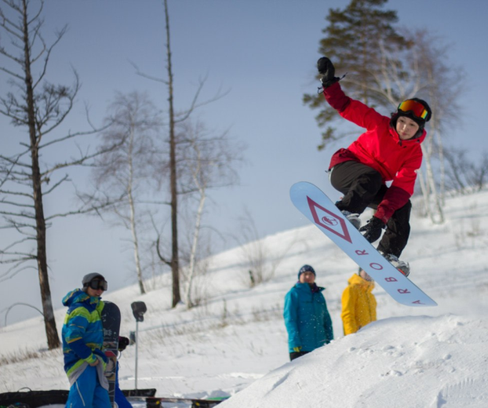
Основные характеристики кинезиологического подхода
В праксиологическом плане кинезиологический подход опирается на концепцию «образования через всю жизнь», на личностно-деятельностный и компетентностный подходы и реализуется на основе антропных образовательных технологий, предусматривающих развитие рефлексивной культуры личности как совокупности способностей, способов и стратегий, обеспечивающих переосмысливание содержания личностного опыта и индивидуального стиля деятельности через усиление практической направленности физкультурно-спортивного образования, деятельностного освоения его содержания

Slide 12
Уровни построения движений (по Н.А. Бернштейну, 1947)
Уровень | Основная функция | Афферентация | Роль
 |  |  | Как фонового | Как ведущего
Е | Управление высшими сим-волическими координа-циями (речь, письмо и т.д.) | Сложная смысловая | По-видимому, не имеют | Только ведущие уровни
D | 1. Решение смысловой задачи движений. 2. Составление связных цепочек движения. 3. Движения с предметом. | Телерецепторная | Очень незначительная, «лишь как сверхвысший автоматизм» для симво-лических координаций | Весьма обширная. Охватывает почти все смысловые движения.
С | 1. Перемещение тела в пространстве. 2. Временная организация движений. | Синтетическое пространственное поле (переработан-ная телепро -, прио- и тангорецепторика) | Обширная. Участвует как фоновый в смысловых движениях, связанных с перемещением тела | Значительная. Все виды локомоций, баллистические дви-жения, подражатель-ные движения и т.п.
B | 1.Управление синергиями мышечных групп. 2. Борьба с реактивными силами. 3. Создание динамически устойчивого движения. | Проприорецептор-ная и тангорецеп-торная | Весьма обширная | Слабая (выразительная мимика, пластика, вольные движения)
A | 1. Регулировка тонуса мышц 2. Управление хронаксией | Проприорецепторная | Основная | Незначительная (позы, непроизволь-ные движения)

Slide 13
Кинезиологические методы
Построены на знаниях о способности мышц реагировать на малейшее изменение в психическом состоянии человека и изучают взаимосвязь трех уровней:
восприятия мира (представлений человека о самом себе, его системы убеждений);
положительных и отрицательных эмоций, которые он испытывает;
физических проявлений на уровне тела, включая память и информацию о пережитых событиях своей жизни.

Slide 14
Кинезиологический подход – методологическая основа спортизации физического воспитания
при организации спортизированного физического воспитания обязательным является использование технологий спортивной, общекондиционной и оздоровительной тренировки, которая обеспечивает возможность развития процессов адаптации к физическим нагрузкам, дифференцированным в соответствии с сенситивными периодами, индивидуальными и типологическими особенностями занимающихся во взаимосвязи их психического, физического и интеллектуального развития

Slide 15
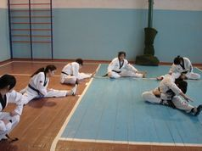
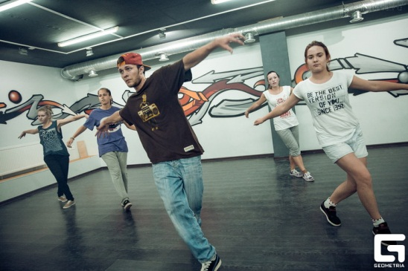
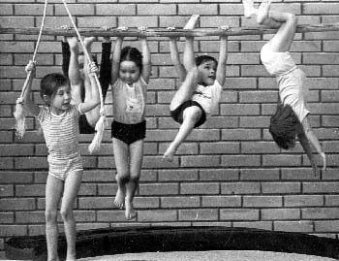
Кинезиологический подход – методологическая основа спортизации физического воспитания
начальная спортивная подготовка в системе спортизации нацелена прежде всего на формирование мотивации и интереса к спортивным занятиям на основе развития ценностно-смысловой сферы личности, что позволяет талантливым детям стремиться к спортивному совершенствованию

Slide 16
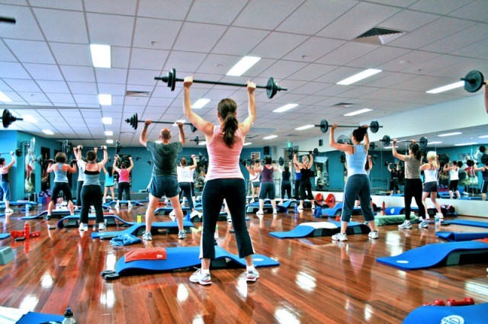
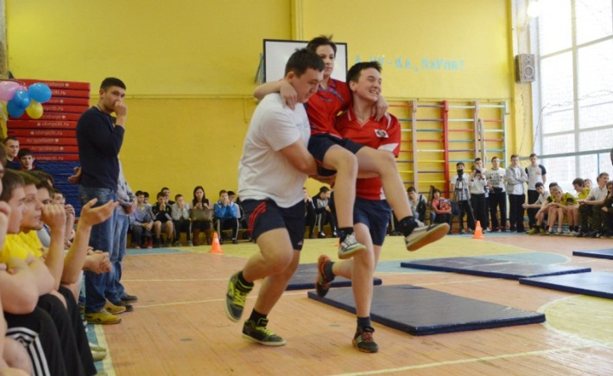
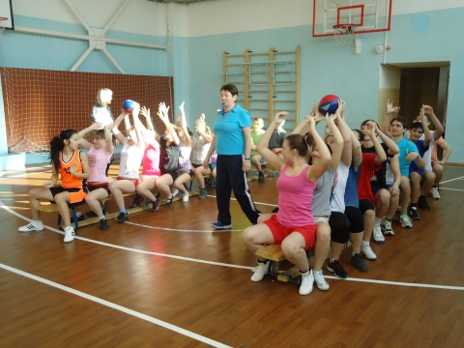
Кинезиологический подход – методологическая основа спортизации физического воспитания
различные формы спортизированного физического воспитания строятся с учетом задатков, способностей, личностных установок каждого школьника с целью формирования его личностной спортивной культуры.

Slide 17
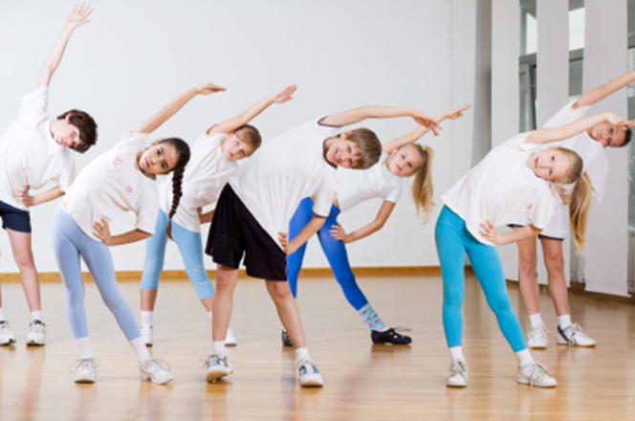
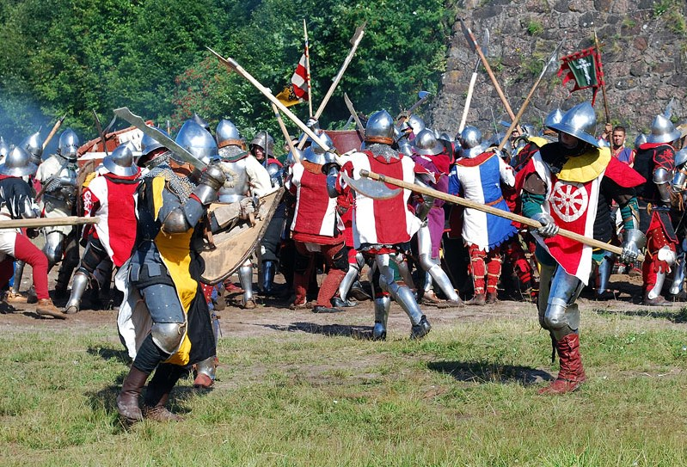
Кинезиологический подход – методологическая основа спортизации физического воспитания
технологии спортизации физического воспитания позволяют объединить обучающихся в тренировочные группы, однородные по интересам, потребностям, притязаниям, уровню психофизической подготовленности, особенностям и степени биологической зрелости

Slide 18
Заключение
кинезиологический подход основан на метапредметном научном знании о движении и двигательной активности человека – кинезиологии и опирается на идеи антропокосмизма, педагогической антропологии о целостности и неделимости духовной и биологической природы человека, единстве общего, особенного и единичного в каждом человеке, совокупности умственного, нравственного и физического в его развитии, на человекотворческом характере культуры, а также на концепции возрастной эволюции моторики человека и реализуется на основе антропных спортивных и образовательных технологий.

